Slide 1
6月度MEO対策 月次レポート
Googleマップ上での表示・行動分析ご報告
3ピース香川 様

Slide 2
6月対策キーワード順位ご報告
スクリーンショット 1
スクリーンショット 2
スクリーンショット 3
【現状】
6月は「高松 不用品回収」「高松 粗大ごみ回収」「高松 不用品処分」「高松 空き家片付け」「高松 家の片付け」などの主要キーワードで1～3位を安定して維持しました。「高松 ゴミ屋敷清掃」「高松 大量ごみ回収」も4～15位で推移しており、月を通して順位変動は少なく、主要キーワードでは非常に安定した上位表示を維持しています。高松市内で不用品回収や遺品整理を探すユーザーへ継続して店舗情報を届けられている状況です。
【分析】
主要キーワードが継続して1～3位を維持していることから、MEO対策の成果は安定しています。地域名を含む重要キーワードで上位表示されているため、問い合わせにつながりやすいユーザーへ効率良く店舗情報を届けられています。今後も施工事例や作業実績の写真、口コミを増やしていくことで、中位キーワードの順位向上やさらなる集客効果が期待できます。

Slide 3
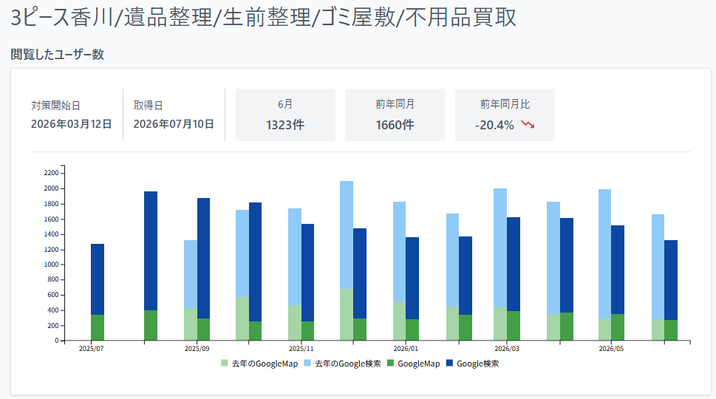
閲覧したユーザー数
【現状】
6月の閲覧ユーザー数は1,323件となり、前年同月の1,660件と比較すると20.4％減少しました。一方で1,300件を超える閲覧数を維持しており、Google検索・Googleマップの両方から継続的な流入があります。順位も安定していることから、検索結果での露出は引き続き高い水準を維持できています。
【分析】
閲覧数は前年より減少しましたが、順位は安定しているため、検索需要や競合状況の変化による影響が考えられます。店舗情報は十分に閲覧されているため、写真の追加や口コミの獲得、定期的な投稿を継続することで表示回数の回復や新規ユーザーへの露出拡大が期待できます。

Slide 4
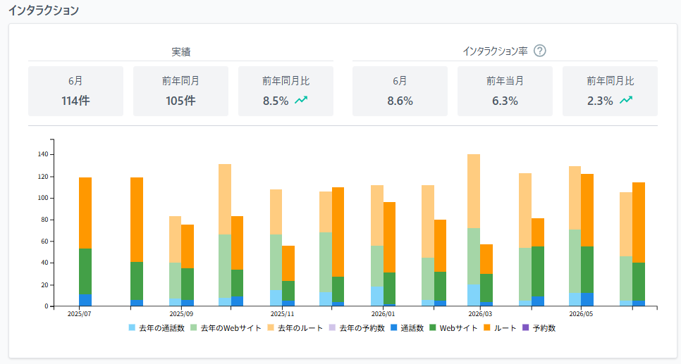
インタラクション数
【現状】
6月のインタラクション数は114件となり、前年同月105件と比較して8.5％増加しました。また、インタラクション率は8.6％となり、前年同月の6.3％から2.3ポイント改善しています。閲覧したユーザーが実際に行動へ移る割合が高くなっており、店舗情報の訴求力が向上していることが分かります。
【分析】
閲覧数は前年を下回りましたが、問い合わせや行動につながる割合は前年を上回っています。MEO対策によって興味の高いユーザーへ店舗情報が届いており、効率の良い集客ができている状況です。今後は閲覧数をさらに増やすことで、問い合わせ件数や来店数の増加も十分期待できます。

Slide 5
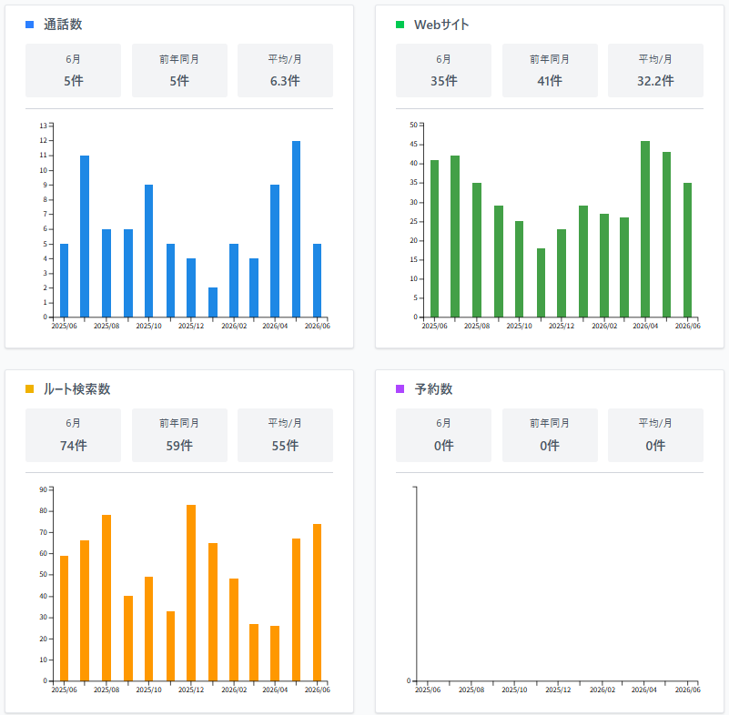
ユーザー行動データ（来店・売上に直結）
【現状】
6月は通話5件、Webサイトクリック35件、ルート検索74件、予約0件でした。前年同月と比較すると通話数は同数、Webサイトクリックは41件から35件へ減少しましたが、ルート検索は59件から74件へ大きく増加しています。ルート検索は来店や現地訪問を検討しているユーザーの行動であり、集客につながる重要な指標です。
【分析】
ルート検索数が前年を大きく上回っていることから、実際に依頼を検討しているユーザーは増加しています。順位も安定しているため、今後は口コミや作業写真をさらに充実させることで、Webサイトへのアクセスや問い合わせ件数の増加も期待できます。来店・依頼につながる見込み客へのアプローチは順調に進んでいます。

